Slide 1
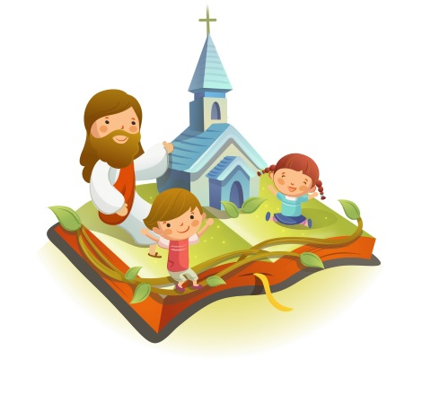
✠ VUI HỌC KINH THÁNH ✠
NIỀM TIN
SON SẮT
LỄ CÁC THÁNH TỬ ĐẠO VIỆT NAM

Slide 2
✠ TIN MỪNG CHÚA GIÊ-SU KI-TÔ
THEO THÁNH LU-CA ✠
Khi ấy, Đức Giê-su nói với mọi người rằng :

Slide 3
“Ai muốn theo tôi, phải từ bỏ chính mình, vác thập giá mình hằng ngày mà theo.

Slide 4
Quả vậy, ai muốn cứu mạng sống mình, thì sẽ mất ; còn ai liều mất mạng sống mình vì tôi, thì sẽ cứu được mạng sống ấy.

Slide 5
Vì người nào được cả thế giới mà phải đánh mất chính mình hay là thiệt thân, thì nào có lợi gì ?

Slide 6
Ai xấu hổ vì tôi và những lời của tôi, thì Con Người cũng sẽ xấu hổ vì kẻ ấy,

Slide 7
khi Người ngự đến trong vinh quang của mình, của Chúa Cha và các thánh thiên thần.” ĐÓ LÀ LỜI CHÚA

Slide 8
HÃY
TÌM
KIẾM
NƯỚC
CHÚA
TRƯỚC
MỌI
SỰ
NGƯỜI
SẼ
LO
CHO
TÌM Ô CHỮ

Slide 9
1
C | H | Í | N | H | M | Ì | N | H
 |  | C | H | Ú | A | C | H | A
 |  | L | I | Ề | U | M | Ấ | T
 |  | N | G | Ự | Đ | Ế | N
V | Á | C | T | H | Ậ | P | G | I | Á
M | Ạ | N | G | S | Ố | N | G
HÀNG
DỌC
2
3
4
5
6
2. KHI NGƯỜI NGỰ ĐẾN TRONG VINH QUANG CỦA MÌNH, CỦA … … VÀ CÁC THÁNH THIÊN THẦN.
6. AI MUỐN CỨU … … MÌNH, THÌ SẼ MẤT
3. AI … … MẠNG SỐNG MÌNH VÌ TÔI, THÌ SẼ CỨU ĐƯỢC MẠNG SỐNG ẤY
1. CHÚA GIÊ-SU NÓI MUỐN THEO CHÚA PHẢI TỪ BỎ ĐIỀU GÌ?
5. AI MUỐN THEO TÔI, PHẢI TỪ BỎ CHÍNH MÌNH, … … … MÌNH HẰNG NGÀY MÀ THEO
4. KHI NGƯỜI … … TRONG VINH QUANG CỦA MÌNH, CỦA CHÚA CHA VÀ CÁC THÁNH THIÊN THẦN

Slide 10
C | H | Í | N | H | M | Ì | N | H
 |  | C | H | Ú | Á | C | H | A
 |  | L | I | Ề | U | M | Ấ | T
 |  | N | G | Ự | Đ | Ế | N
V | Á | C | T | H | À | P | G | I | Á
M | Ạ | N | G | S | O | N | G

Slide 11
Học với Giê-su - Học cùng Giê-su
TRẮC NGHIỆM

Slide 12
1. Việt Nam có bao nhiêu vị tử đạo?
A
117 vị
B
118 vị
C
Hàng ngàn vị
C
Hàng ngàn vị
D
Hàng triệu vị
Đáp án

Slide 13
2. Có bao nhiêu vị tử đạo tại Việt Nam đã được phong Hiển Thánh?
A
116 vị
B
117 vị
B
117 vị
C
118 vị
D
Hàng ngàn vị
Đáp án

Slide 14
3. Các ngài đã làm gì để được phúc tử vì đạo?
A
Chết vì giữ đức tin
A
Chết vì giữ đức tin
B
Lên án cái ác
C
Làm việc bác ái
D
Đi tu
Đáp án

Slide 15
4. Những ai acó thể tử vì đạo?
A
Đức giáo hoàng
B
Đức cha, các cha, các dì
C
Giáo dân
D
Mọi thành phần
D
Mọi thành phần
Đáp án

Slide 16
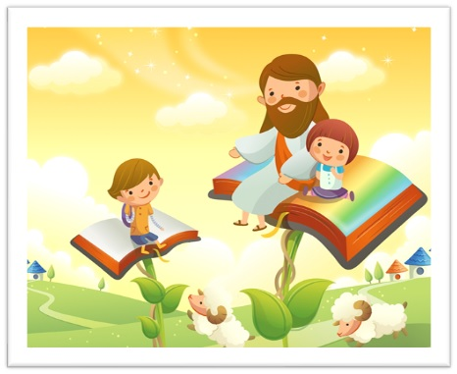
THIẾU NHI YÊU CHÚA
Noi gương các vị, chúng ta có thể làm gì để cũng được “tử vì đạo”?

